Slide 1


TUTORAGGIO DI IDRAULICA E FLUIDODINAMICA AMBIENTALE
CANALI
Ing. Angela Di Leo
andileo@unisa.it
A.A. 2020-2021

Slide 2
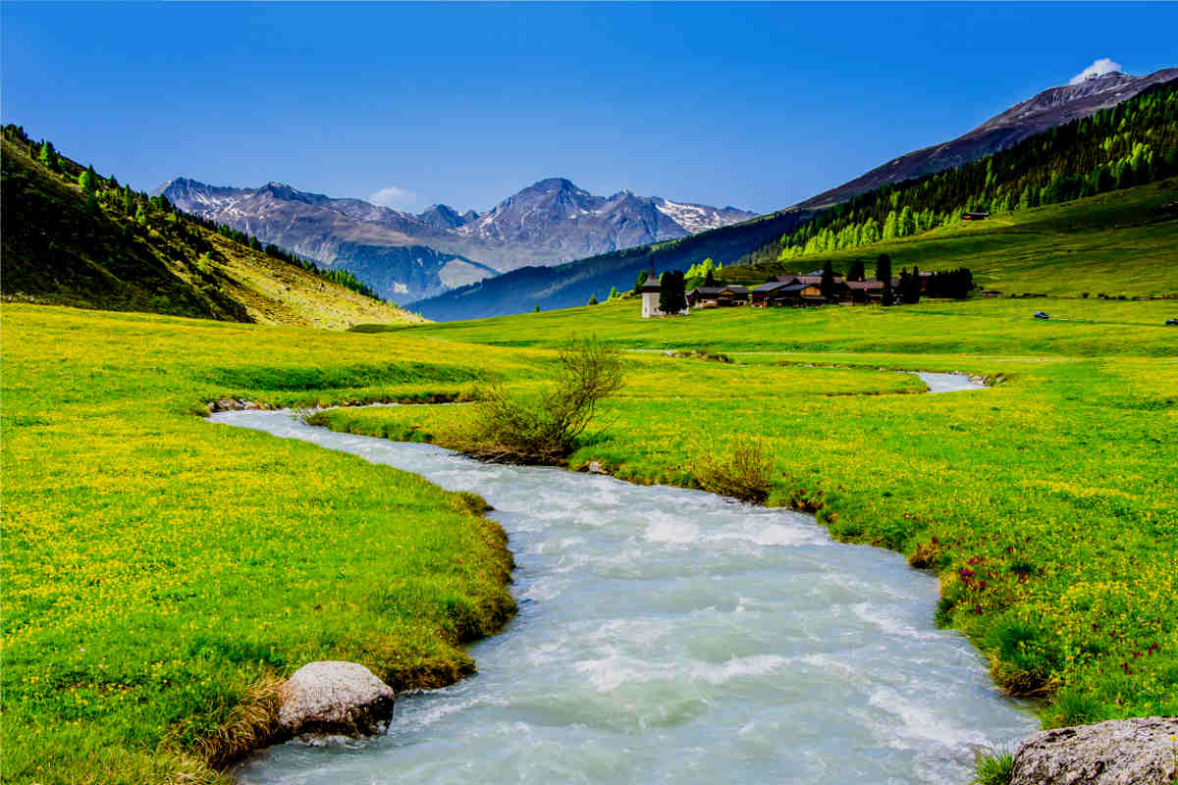
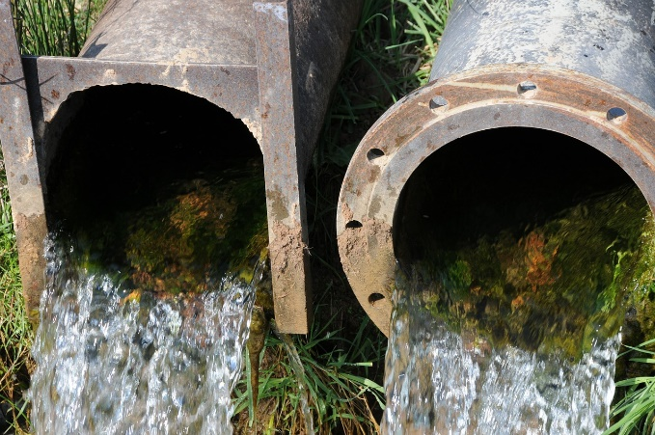
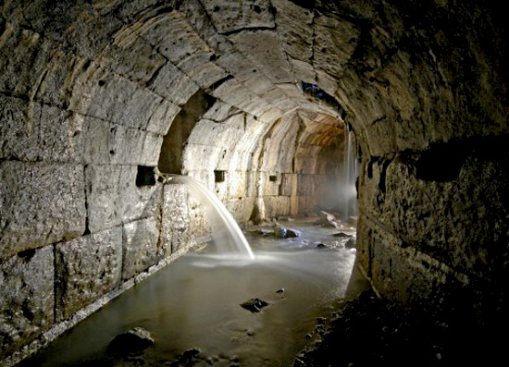
RICHIAMI TEORICI
Le correnti a pelo libero sono flussi non totalmente confinati che hanno la parte superiore a contatto con l’atmosfera
Naturali
Fiumi, torrenti
Artificiali
Fognature, canali irrigazione

Slide 3
RICHIAMI TEORICI: ipotesi e definizioni
Ipotesi di corrente lineare → le traiettorie sono sensibilmente rettilinee e parallele
ipotesi di piccole pendenze (ipotesi tecnicamente molto valida nelle comuni applicazioni) è possibile approssimare l'angolo α alla sua tangente e ritenere il suo coseno pari a 1,
h
pendenza del fondo piccola → il tirante idrico (ortogonale alla linea di fondo) si può confondere con la verticale
Se si verificano le ipotesi 1 e 2, potremo considerare le pressioni variabili lungo la normale alla linea di fondo con legge idrostatica
Preso un riferimento coincidente col fondo di una sezione, risulterà:
h=z + p/γ

Slide 4
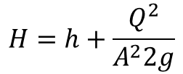

RICHIAMI TEORICI: ipotesi e definizioni
V²₁/2g
j
h₁
V²₂/2g
Linea dell’energia
Pelo libero
i
h₂
Z*₁
Fondo del canale
Z*₂
Z=0
1
2
In questo disegno stiamo considerando per semplicità moto uniforme i=J
Si ha dunque che nell'ipotesi di alvei con modesta pendenza la cadente piezometrica coincide con il pelo libero della corrente. Sommando il termine cinetico v²/2g si ottiene la linea dell'energia specifica associata alla corrente, la cui espressione è dunque la seguente:
$$H=h+\frac{v^{2}}{2g}$$
(calcolata rispetto al fondo dell'alveo)
$$H=h+\frac{Q^{2}}{A^{2}2g}$$
In una data sezione, a parità di portata Q, l’energia specifica riferita al fondo H ed il tirante idrico h sono legati matematicamente
Introducendo la portata Q

Slide 5

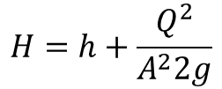


RICHIAMI TEORICI: ipotesi e definizioni
Studio qualitativo della funzione H = f(h), per portata Q fissata e costante
Se rappresentiamo nel diagramma l’espressione dell'energia specifica, che è funzione del tirante h e della portata Q. (h, H) per portata costante si ha:
$$H=h+\frac{Q^{2}}{A^{2}2g}$$
A
h
0
0
H
∞
A
h
∞
∞
H
h
H
Q=cost
H=h
La funzione presenta dunque due asintoti, per altezze idriche che tendono rispettivamente a zero e ad infinito, e un valore minimo che si realizza in corrispondenza di un valore di h che prende il nome di altezza di stato critico (hc o k). Tale valore distingue il piano in due regioni: quella superiore, in cui il termine cinetico è sempre minore di quello associato allo stato critico, e quella inferiore in cui essi risultano sempre superiori a quest'ultimo.
Hmin
hc=k
h
Stato critico: minima energia specifica Hmin rispetto al fondo con cui una portata Q può transitare in una data sezione

Slide 6
RICHIAMI TEORICI: ipotesi e definizioni
La funzione presenta dunque due asintoti, per altezze idriche che tendono rispettivamente a zero e ad infinito, e un valore minimo che si realizza in corrispondenza di un valore di h che prende il nome di altezza di stato critico (hc o k). Tale valore distingue il piano in due regioni: quella superiore, in cui il termine cinetico è sempre minore di quello associato allo stato critico, e quella inferiore in cui essi risultano sempre superiori a quest'ultimo.
H=h
H
Q=cost
Le correnti con h > hc si dicono “correnti lente ”; cui il termine cinetico risulta piuttosto esiguo;
Le correnti con h < hc si dicono “correnti veloci ”; il termine cinetico rappresenta quasi la totalità del contenuto energetico
LENTE
V²/2g
VELOCI
h₁
Hc
hc
h

Slide 7
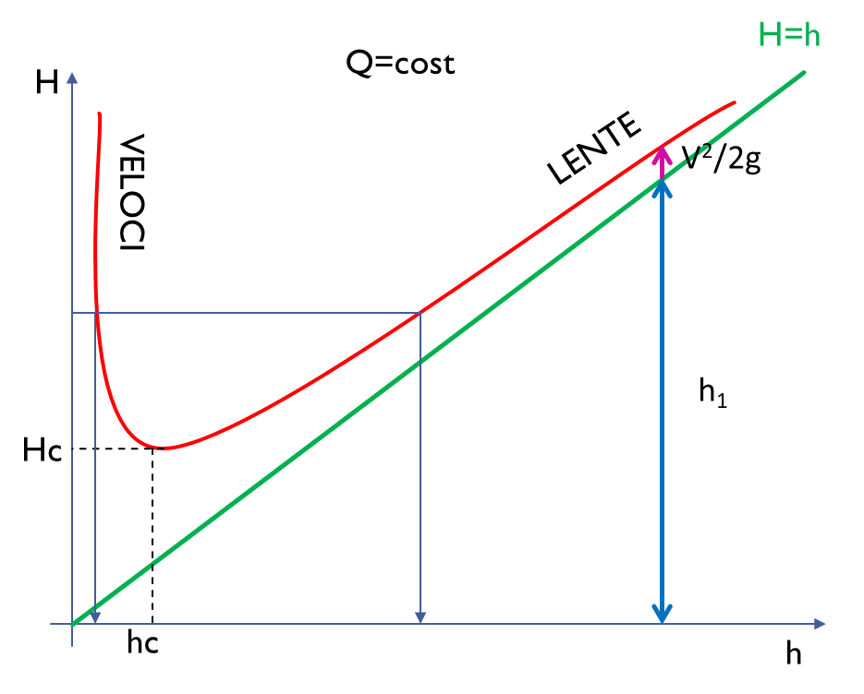



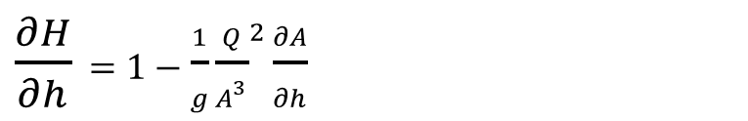
RICHIAMI TEORICI: ipotesi e definizioni
Dal diagramma si evince inoltre che a ciascun valore di H corrispondono due diverse altezze idriche, una di corrente veloce e l'altra di corrente lenta
Stato critico
Per ricavare l'altezza di stato critico, cerchiamo il punto di minino della funzione H(h) annullandone la derivata prima:
$$H=h+\frac{1}{2g} {\left(\frac{Q}{A\left(h\right)}\right)}^{2}$$
$\frac{∂H}{∂h}=1−\frac{1}{g}{\frac{Q}{A^{3}}}^{2}\frac{∂A}{∂h}$
Dalla figura a lato si evince che, con minima approssimazione, il rapporto rappresenta nient'altro che la larghezza in superficie della corrente
$$Qc=\sqrt{\frac{gA(k)^{3}}{b(k)}}$$
Vale per qualsiasi sezione

Slide 8


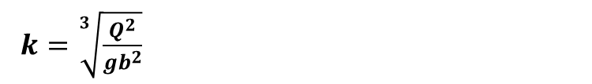


RICHIAMI TEORICI: ipotesi e definizioni
Applicando la relazione appena determinata al caso di sezione rettangolare, si ha:
b=cost
A=b*h
$Qc=\sqrt{\frac{gA^{3}}{b}}=$ $\sqrt{gb^{2}k^{3}}$
$k=\sqrt[\begin{aligned}&3 \\ &\end{aligned}]{\frac{Q^{2}}{gb^{2}}}$
Sempre per sezione rettangolare, valutiamo i valori della velocità critica e dell'energia critica:
$$v_{c}=\sqrt{gk}$$
$v_{c}^{2}{(b}^{2}k^{2}$)= $gb^{2}k^{3}$
$Q_{c}^{2}=$ $gb^{2}k^{3}=gA^{2}k$
$Q_{c}^{2}=v_{c}^{2}{(b}^{2}k^{2}$)
$H_{c}=k+\frac{{Qc}^{2}}{A^{2}2g}=k+\frac{gA^{2}k}{A^{2}2g}=\frac{3}{2}$k
Per quanto detto in precedenza, alla condizione critica restano associate:
la minima energia, in corrispondenza di una portata assegnata;
la massima portata, in corrispondenza di un dato valore di energia.
l'altezza di stato critico (hc o k) risulta indipendente dalla pendenza
dell'alveo, differenza di quanto accade per l'altezza di moto uniforme (hu)

Slide 9
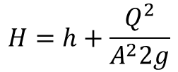
RICHIAMI TEORICI: ipotesi e definizioni
Ragionando in termini di energia costante H=cost diagrammiamo nel piano (Q,h) l’andamento del tirante idrico in funzione della portata
$$H=h+\frac{Q^{2}}{A^{2}2g}$$
Q=A√2g(H-h)
A
h
0
0
Q
0
h
H-h
0
Q
H
Q
0
massima portata Q che può transitare in una sezione con una data energia specifica H
Qmax
Q
hv
hc
hL
H
h

Slide 10



RICHIAMI TEORICI: ipotesi e definizioni
Possiamo tuttavia ipotizzare che le grandezze idrauliche, pur variando con continuità nello spazio, si mantengano invariate nel tempo nella stessa sezione, e cioè che ci troviamo in condizioni di moto permanente.
Assumendo dunque il fondo come riferimento delle altezze e considerano la pendenza i positiva per un canale in discesa,
$\frac{∂H}{∂s}=i−J$
In particolare, ricordando la dipendenza dell'energia specifica dal tirante idrico, la prima delle due può essere riscritta come:
da cui si ricava l'equazione che esprime la variazione dell'altezza idrica nelle diverse sezioni dell'alveo, che risulta di fondamentale importanza perché consente il tracciamento dei profili di corrente in moto permanente:
in cui h è il tirante, H l'energia specifica della corrente computata rispetto al fondo, i la pendenza dell'alveo e j la cadente piezometrica.

Slide 11




RICHIAMI TEORICI: ipotesi e definizioni
Moto uniforme
Nel moto uniforme, in cui sia ha $\frac{∂H}{∂s}=0$ l’equazione del moto vista prima
$\frac{∂H}{∂s}=i−J=0$
Diventa:
i = J
H=cost
Per le perdite di carico si può usare tranquillamente usare la formula di Darcy-Weisbach con l’abaco di Moody,
$$i_{u}=\frac{λQ^{2}}{8⋅g⋅R_{i}\left(h\right).A\left(h)2\right.}$$
$${Q_{u}}^{2}=\frac{i_{u}.8⋅g⋅R_{i}\left(h\right).A\left({\left.h\right)}^{2}\right.}{λ}$$

Slide 12
RICHIAMI TEORICI: ipotesi e definizioni
Individuata come pendenza critica il valore ic tale che l'altezza di stato critico coincide con
quella di moto uniforme, si può effettuale la seguente classificazione:
alvei a debole pendenza i < i_{c}
alvei a forte pendenza i > i_{c}
è immediato sottolineare che per un alveo a debole pendenza il tirante di moto uniforme è un tirante di corrente lenta, mentre per un alveo a forte pendenza esso risulta un tirante di corrente veloce.

Slide 13



RICHIAMI TEORICI: ipotesi e definizioni
Alveo a debole pendenza
D1_CLR
$$j=\frac{λQ^{2}}{8gRA^{2}}$$
hu
$$i=\frac{λQ^{2}}{8gRA^{2}}$$
D2_CLA
D3_CVR
hc

Slide 14
RICHIAMI TEORICI: ipotesi e definizioni
Alveo a forte pendenza
F1_CLR
hc
F2_CVA
F3_CVR
hu
i>ic

Slide 15

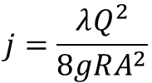

RICHIAMI TEORICI: note*
Si osservi che se la larghezza del canale è molto grande:
B
Ri=A/P= B h/B+2h=h
Osservazioni
Per il moto uniforme j = i
$$j=\frac{λQ^{2}}{8gRA^{2}}$$
$$i=\frac{λQ^{2}}{8gRA^{2}}$$
R(hu)
A(hu)
R(h); A(h)
h > hu allora j < i e quindi i-j >0
h < hu allora j > i e quindi i-j <0

Slide 16

Curve di deflusso: sezioni alvei
Sezione Rettangolare
B
L(h)=B
B*h
h
B+2h
$$\frac{B∗h}{B+2h}$$
A/C=

Slide 17

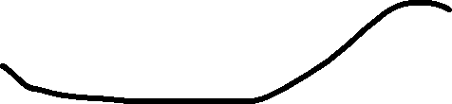

Curve di deflusso: sezioni alvei
Sezione Trapezia
L
L(h)
β
h
α
B
B+2(h/tgα)
B+2h tgβ
(B+L(h))h/2=Bh+h²/ tgα
Bh+h² tgβ
B+2h/senα
B+2h/cosβ
A/C=
$$\frac{\text{Bh}\text{+}\text{h}\text{2}\text{/ }\text{tg}\text{a}}{\text{B}\text{+2}\text{h}\text{/}\text{sen}\text{a} }$$
Bh+h² tgβ
B+2h/cosβ

Slide 18
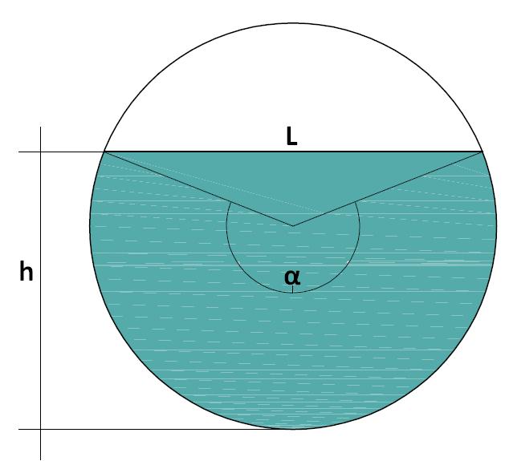
Curve di deflusso: sezioni alvei
Sezione Circolare

Slide 19


Curve di deflusso
$$Qc=\sqrt{\frac{gA(k)^{3}}{L(k)}}$$
$${Q_{u}}^{2}=\frac{i_{u}.8⋅g⋅R_{i}\left(h\right).A\left({\left.h\right)}^{2}\right.}{λ}$$
Vale per qualsiasi sezione
k | L(k) | A(k) | Qc(k)
Stato critico
hu | iu | λ | L(hu) | A(hu) | Ri(hu) | Qu
Moto uniforme

Slide 20
Curve di deflusso
Sezione circolare
k | D(m) | α(rad) | C(k) | L(k) | A(k) | Qc
Stato critico
h | iu | λ | D(m) | α(rad) | L(h) | A(h) | Ri(h) | Qu
Moto uniforme

Slide 21
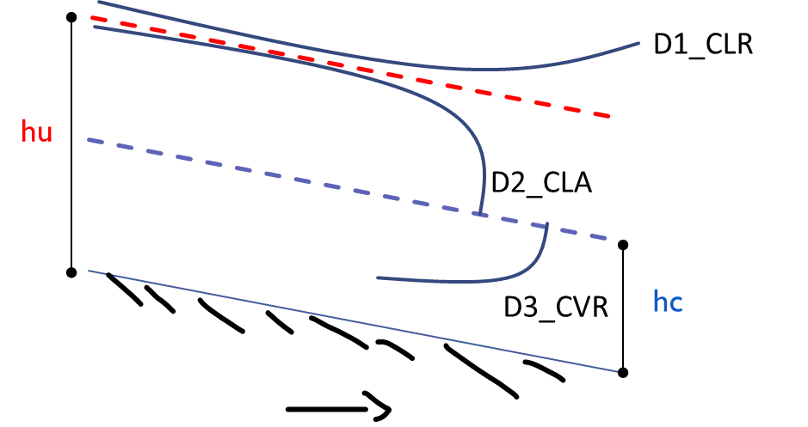
Esempi di tracciamento dei profili di corrente
Alvei a debole pendenza caso1
Q, sezione, scabrezza costante
hu1
k
D1_CLR
hu2
k
i1 < ic
i2 < ic
i1 > i2

Slide 22
Esempi di tracciamento dei profili di corrente
Alvei a debole pendenza caso 2
Q, sezione, scabrezza costante
hu1
k
D2_CLA
i1 < ic
hu2
k
i1 < i2
i2 < ic

Slide 23
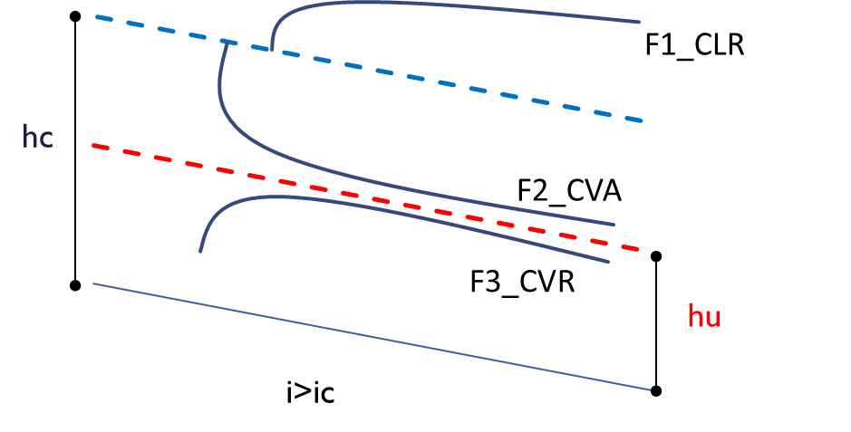
Esempi di tracciamento dei profili di corrente
Alvei a forte pendenza caso 1
Q, sezione, scabrezza costante
k
hu1
k
i1 > ic
F3_CVR
hu2
i2 > ic
i1 > i2

Slide 24
Esempi di tracciamento dei profili di corrente
Alvei a forte pendenza caso 2
Q, sezione, scabrezza costante
k
hu1
F2_CVA
i1 > ic
k
hu2
i2 > ic
i1 < i2

Slide 25
Esempi di tracciamento dei profili di corrente
Cambio di pendenza da debole a forte
Supponiamo di avere un alveo cilindrico, di sezione rettangolare con larghezza b e assegnato coefficiente di scabrezza λ, in cui transita una portata Q e che in una determinata sezione incontra un improvviso aumento di pendenza, che passa dal valore i1 al valore i2.
hu1
k
i1 < ic
Supponiamo che nel tratto 1 il tirante di moto uniforme sia superiore a quello di stato critico, e viceversa nel tratto 2: sia ha dunque lo schema di un alveo a debole pendenza, indefinito verso monte, seguito da alveo a forte pendenza indefinito verso valle
k
i2 > ic
hu2

Slide 26
Esempi di tracciamento dei profili di corrente
Cambio di pendenza da debole a forte
hu1
D2_CLA
k
F2_CVA
i1 < ic
k
I2>i1
i2 > ic
hu2

Slide 27
Esempi di tracciamento dei profili di corrente
Risalto idraulico
k
hu1
p
hu1
k
I1>ic
i2 < ic
I1>i2

Slide 28
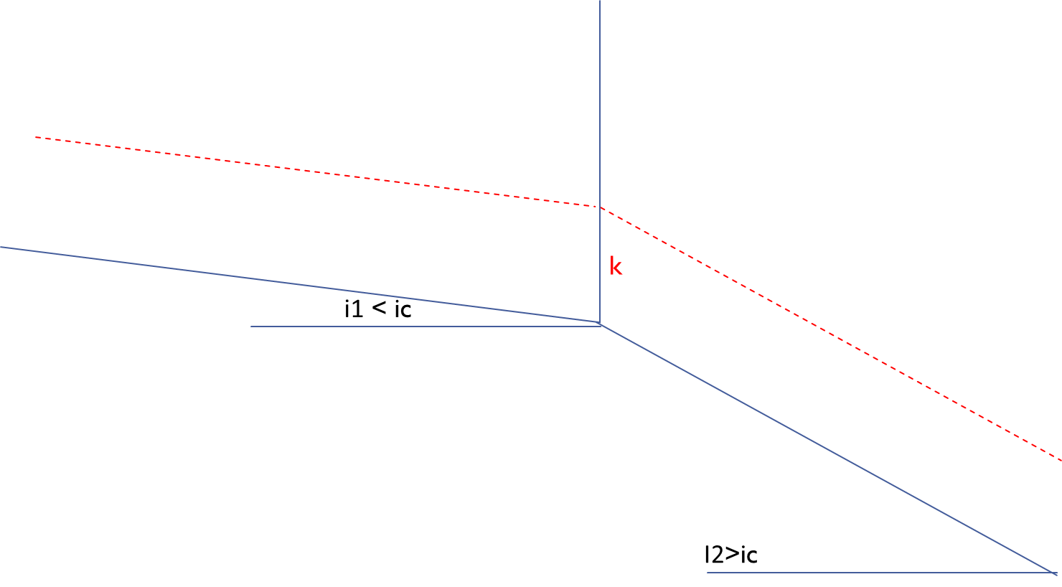
Esempi di tracciamento dei profili di corrente
Passaggio da una corrente veloce a una corrente lenta
Condizione necessaria per il passaggio graduale attraverso lo stato critico è un cambiamento da debole a forte
F1_CLR
D3_CVR
Passaggio attraverso lo stato critico : da corrente veloce a corrente lenta
Tale condizione però non è sufficiente infatti in cambiamento di pendenza a valle della corrente veloce e a monte della corrente lenta non influenza né l’una né l’altra.
La corrente veloce in alveo a debole pendenza è condizionata da una causa a monte viceversa la corrente lenta deve essere provocata e condizionata da una causa di valle.

Slide 29
Esempi di tracciamento dei profili di corrente
Risalto idraulico: Calcolo della Posizione del Risalto
Passaggio da corrente veloce a corrente lenta avviene sempre attraverso un risalto.
1
2
Il risalto idraulico è una discontinuità con un brusco sollevamento del pelo libero. Vi è la formazione di un vortice ad asse orizzontale che dissipa energia
L’interpretazione del fenomeno si può ottenere applicando l’equazione globale dell’equilibrio idrodinamico al breve tronco di corrente che comprende il vortice.
1
2
<
Μ2
Μ1
π2
π1

Slide 30


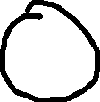
Esempi di tracciamento dei profili di corrente
1
2
<
Μ2
Μ1
π2
π1
La somma della spinta idrostatica Π e della spinta idrodinamica M è detta “spinta totale della corrente” (S):
S = Π1 + M1 = Π2 + M2
In particolare, per la sezione rettangolare si ha:
$$S=\frac{1}{2 } γh^{2}L+ρ∙\frac{Q_{1}^{2}}{A1}=$$
Il risalto si localizza nella sezione in cui è soddisfatta l’equazione globale dell’idrodinamica, cioè dove si ha: S(h1 ) = S(h2 )

Slide 31

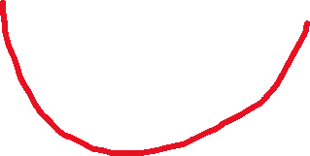
Esempi di tracciamento dei profili di corrente
La spinta totale è funzione del tirante h se si considera la portata costante e la geometria della sezione nota
La funzione S(h) avrà allora un minimo per h = hc (svolgendo la derivata per il calcolo del minimo della funzione
h
π
M
0
0
∞
h
π
M
S
∞
∞
0
$$S=\frac{1}{2 } γh^{2}L+ρ∙\frac{Q_{1}^{2}}{A1}=$$
h
Il diagramma delle spinte totali S viene perciò diviso in due rami: quello delle correnti lente (h > hc ) e quello delle correnti veloci (h < hc ) Esistono sempre due altezze, una di corrente lenta h1 e una di corrente veloce h2 , che presentano la stessa spinta totale assegnata S; esse si dicono “altezze coniugate del risalto”

Slide 32
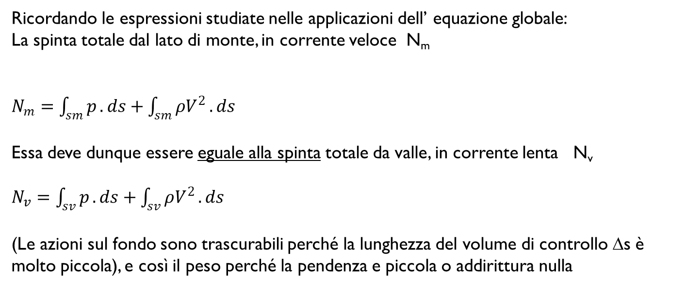
Esempi di tracciamento dei profili di corrente
Risalto idraulico
Per sapere se il risalto viene spinto a monte o a valle della sezione P, si calcolano le spinte totali delle due correnti in tale sezione. si possono quindi verificare due casi:
1) Sm(veloce) > Sv(lenta) => il risalto è spinto a valle
2) Sm(veloce) < Sv(lenta) => il risalto è spinto a monte
Ricordando le espressioni studiate nelle applicazioni dell’ equazione globale:
La spinta totale dal lato di monte, in corrente veloce N_{m}
$N_{m}=\int_{sm}{p}.ds+\int_{sm}{ρV^{2}}.ds$
Essa deve dunque essere eguale alla spinta totale da valle, in corrente lenta N_{v}
$N_{v}=\int_{sv}{p}.ds+\int_{sv}{ρV^{2}}.ds$
(Le azioni sul fondo sono trascurabili perché la lunghezza del volume di controllo Δs è molto piccola), e così il peso perché la pendenza e piccola o addirittura nulla

Slide 33
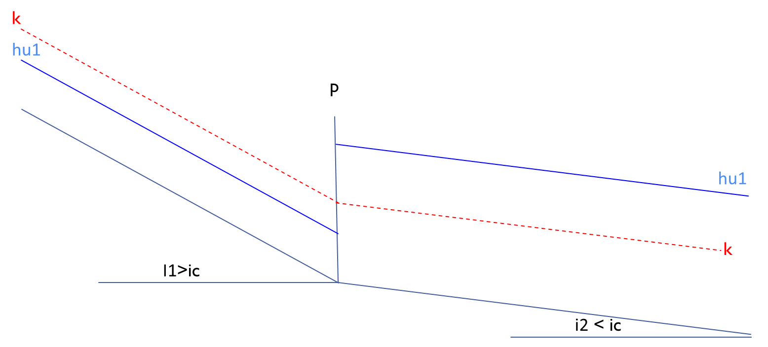
Esempi di tracciamento dei profili di corrente
ESEMPIO RISALTO A VALLE
Hp: spinta monte >spinta di valle
3
1
2
D3
S
Sm
1
Sv
2
3
hum
h1c
huv
h

Slide 34
Esempi di tracciamento dei profili di corrente
ESEMPIO RISALTO A monte
Hp: spinta monte <spinta di valle
3
2
1
S
Sv
3
Sm
1
2
hum
h1c
huv
h
k

Slide 35
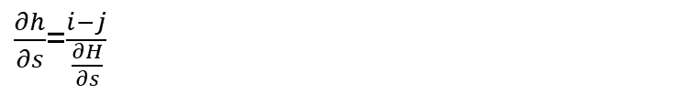


Tracciamento quantitativo dei profili di corrente
Equazione del profilo di corrente
i Δs +h1+v1^2/2g=h2+v2^2/2g+jΔs
i Δs +H1=H2+jΔs
(H2 -H1)/ Δs= i-j
$\frac{∂H}{∂s}$= $\frac{∂H}{∂h}\frac{∂h}{∂s}$= i-j
1
2
$\frac{∂h}{∂s}$=$\frac{i−j}{\frac{∂H}{∂s}}$

Slide 36
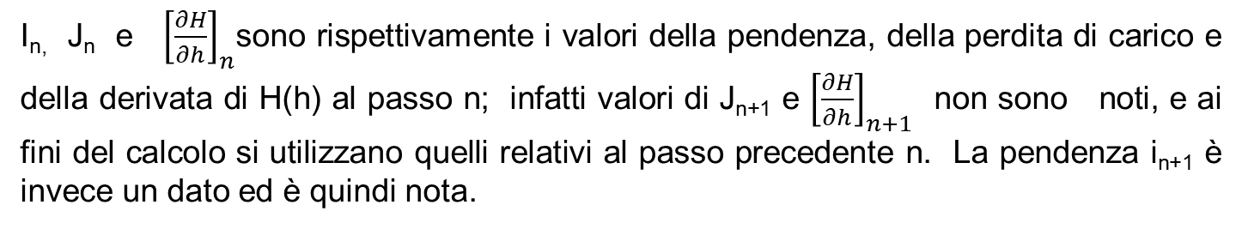

Tracciamento quantitativo dei profili di corrente
Metodo delle differenze finite
$$h_{n+1}=h_{n}+∆s.\frac{i_{n+1−J_{n}}}{{\left[\frac{∂H}{∂h}\right]}_{n}}$$
L’asse s lungo la corrente è discretizzato in intervalli di lunghezza Δs; siano s₀, s₁, s₂, s₃ ... s_{n} le posizioni lungo s, distanti tra di loro appunto Δs, in cui si cercano i valori della funzione h , (h₀, h₁, h₂, h₃... h_{n} ).
I_{n,} J_{n} e ${\left[\frac{∂H}{∂h}\right]}_{n}$sono rispettivamente i valori della pendenza, della perdita di carico e della derivata di H(h) al passo n; infatti valori di J_{n+1} e ${\left[\frac{∂H}{∂h}\right]}_{n+1}$ non sono noti, e ai fini del calcolo si utilizzano quelli relativi al passo precedente n. La pendenza i_{n+1} è invece un dato ed è quindi nota.
$$H_{n+1}=H_{n}+∆s.\left(i_{n+1−}J_{n}\right)$$

Slide 37
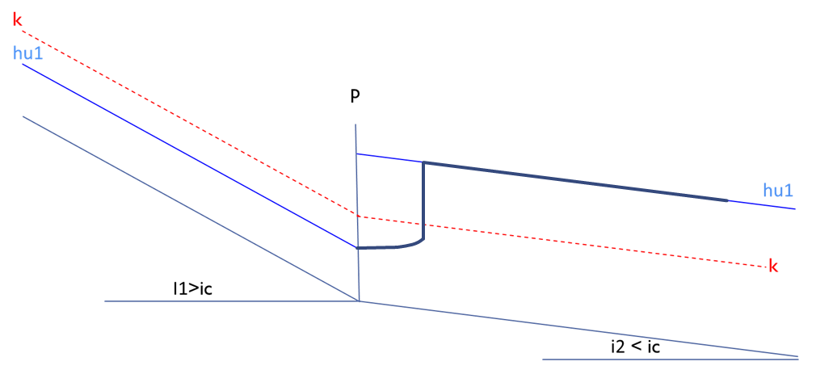

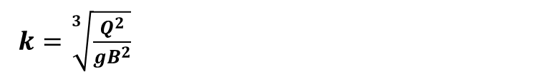
Tracciamento quantitativo dei profili di corrente
Integrazione del profilo del risalto_ESEMPIO RISALTO A VALLE
DATI NOTI
B | lambda | Q | i1 | i2 | g
3 | 0.022 | 30 | 0.02 | 0.003 | 9.81
STATO CRITICO
k (m) |  | k | A(k) | C(k) | R(k) | ic
2.168255 |  | 2.168255 | 6.504765 | 7.33651 | 0.886629 | 0.006725
$k=\sqrt[\begin{aligned}&3 \\ &\end{aligned}]{\frac{Q^{2}}{gB^{2}}}$
$$ic=\frac{λQ^{2}}{8gR(k)A^{2}(k)}$$

Slide 38

Tracciamento quantitativo dei profili di corrente
Integrazione del profilo del risalto_ESEMPIO RISALTO A VALLE
DATI NOTI
ALVEO FORTE PENDENZA
hu | A(hu) | C(hu) | R(hu) | Qu | Diff Q | π(hu) | M(hu) | N(hu)
1.39305 | 4.179151 | 5.786101 | 0.722274177 | 30.00007096 | 7.1E-05 | 28555.77 | 215354.7 | 243910.5
$$Q_{u}=\sqrt{\frac{i_{u}.8⋅g⋅R_{i}\left(h\right).A\left({\left.h\right)}^{2}\right.}{λ}}$$
N = Π1 + M1
ALVEO DEBOLE PENDENZA
hu | A(hu) | C(hu) | R(hu) | Qu | Diff Q | π(hu) | M(hu) | N(hu)
3.048676 | 9.146029 | 9.097353 | 1.005350596 | 29.99992143 | -7.9E-05 | 136767.5 | 98403.36 | 235170.9

Slide 39
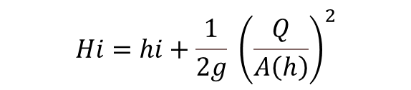
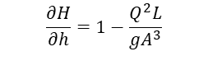

Tracciamento quantitativo dei profili di corrente
Integrazione del profilo del risalto_ESEMPIO RISALTO A VALLE
Δs | S | hi | A(hi) | C(hi) | R(hi) | H(hi) | j(hi) | i₂-j | dH/dh
0.5 | 0 | 1.39 | 4.18 | 5.79 | 0.72 | 4.02 | 0.02 | -0.02 | -2.77
 | 0.5 | 1.40 | 4.19 | 5.79 | 0.72 | 4.01 | 0.02 | -0.02 | -2.75
 | 1 | 1.40 | 4.20 | 5.80 | 0.72 | 4.00 | 0.02 | -0.02 | -2.72
si fissa
Il valore iniziale è h_{u} di monte
j$=\frac{λQ^{2}}{8gR(hi)A^{2}(hi)}$
$$Hi=hi+\frac{1}{2g} {\left(\frac{Q}{A\left(h\right)}\right)}^{2}$$
$$\frac{∂H}{∂h}=1−\frac{Q^{2}L}{gA^{3}}$$
π(hi) | M(hi) | N(hi) | Controllo | Zfondo | Z (k) | Z(hu) | Z(hi)
28555.77 | 215354.74 | 243910.51 | No Risalto | 0.00 | 2.17 | 3.05 | 1.39
28681.68 | 214881.53 | 243563.21 | No Risalto | 0.00 | 2.17 | 3.05 | 1.39
28808.18 | 214409.24 | 243217.42 | No Risalto | 0.00 | 2.17 | 3.05 | 1.40

Slide 40
Tracciamento quantitativo dei profili di corrente
Integrazione del profilo del risalto_ESEMPIO RISALTO A VALLE
π(hi) | M(hi) | N(hi) | Controllo | Zfondo | Z (k) | Z(hu) | Z(hi)
28555.77 | 215354.74 | 243910.51 | No Risalto | 0.00 | 2.17 | 3.05 | 1.39
28681.68 | 214881.53 | 243563.21 | No Risalto | 0.00 | 2.17 | 3.05 | 1.39
28808.18 | 214409.24 | 243217.42 | No Risalto | 0.00 | 2.17 | 3.05 | 1.40
Il controllo avviene confrontando la spinta al generico hi con la spinta di valle se N(hi)> N(huvalle)
h | A(h) | C(h) | R(h) | π(hu) | M(hu) | N(hu) | Diff N
1.477476 | 4.432429 | 5.954952 | 0.744326458 | 32121.90293 | 203049 | 235170.9 | -3.6E-05
Risalto avvenuto per Spinte uguali a monte e a valle

Slide 41
Tracciamento quantitativo dei profili di corrente
Integrazione del profilo del risalto_ESEMPIO RISALTO A VALLE
π(hi) | M(hi) | N(hi) | Controllo | Zfondo | Z (k) | Z(hu) | Z(hi)
28555.77 | 215354.74 | 243910.51 | No Risalto | 0.00 | 2.17 | 3.05 | 1.39
28681.68 | 214881.53 | 243563.21 | No Risalto | 0.00 | 2.17 | 3.05 | 1.39
28808.18 | 214409.24 | 243217.42 | No Risalto | 0.00 | 2.17 | 3.05 | 1.40
i₂*s
zfi+k
Zf(i)+hu2
Zf(i)+hi
Zfondo(i) ad ogni passo i

Slide 42
Tracciamento quantitativo dei profili di corrente
Integrazione del profilo del risalto_ESEMPIO RISALTO A Monte
Esempio visto sul foglio excel

Slide 43

Tracciamento quantitativo dei profili di corrente
altri esempi di profili di corrente e risalto
Alveo a debole pendenza
hu
k
D1_CLR
H2
hi=H2

Slide 44

Tracciamento quantitativo dei profili di corrente
altri esempi di profili di corrente e risalto
Alveo a forte pendenza
k
F1_CLR
hu
H2
hi=H2 integro la corrente lenta a partire da valle
Δs negativa
fino a h2c (altezza coniugata) si verifica quando N(h2c) = Nmonte

